Slide 1
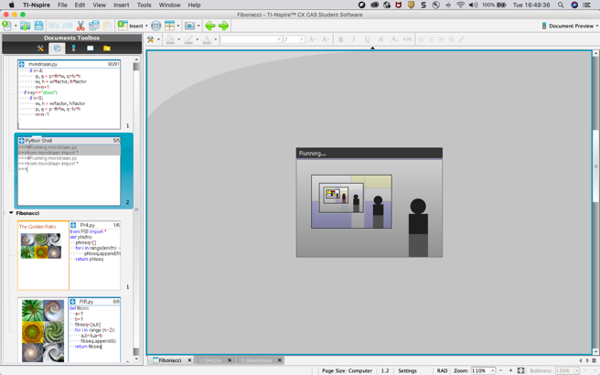
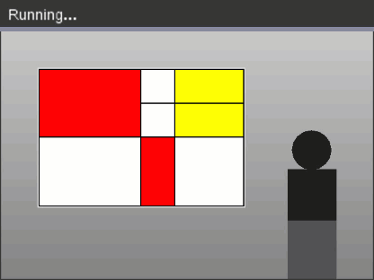
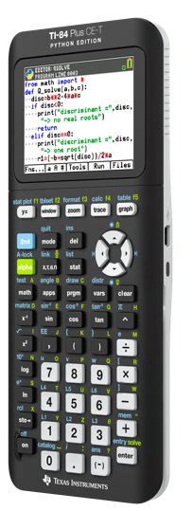
Computational Thinking
met Python in de wiskundeles
Koen Stulens
k-stulens@ti.com
Bert Wikkerink
b.wikkerink@gmail.com
www.t3nederland.nl
www.t3vlaanderen.be

Slide 2
Computational Thinking met Python
in de wiskundeles
Wat is computational thinking?
Wiskundige voorbeelden
Grafische patronen & creativiteit
www.wil-depython.be
www.wil-depython.nl

Slide 3
Computational Thinking
Computational thinking is the thought processes involved in formulating problems and their solutions so that the solutions are represented in a form that can be effectively carried out by an information-processing agent
Jeannette Wing, 2006
Notes:
Het googelen van computational thinking resulteert in heel wat informatie en educational research.
Even wat concrete definities om de context van deze workshop te schetsen.
In een presentatie van Kim Schrijvers, voorzitter van de informatica-Olympiade, tijdens het i&I-congres in 2019, vind je deze definitie waarbij Computational Thinking als een denkproces wordt voorgesteld.

Slide 4
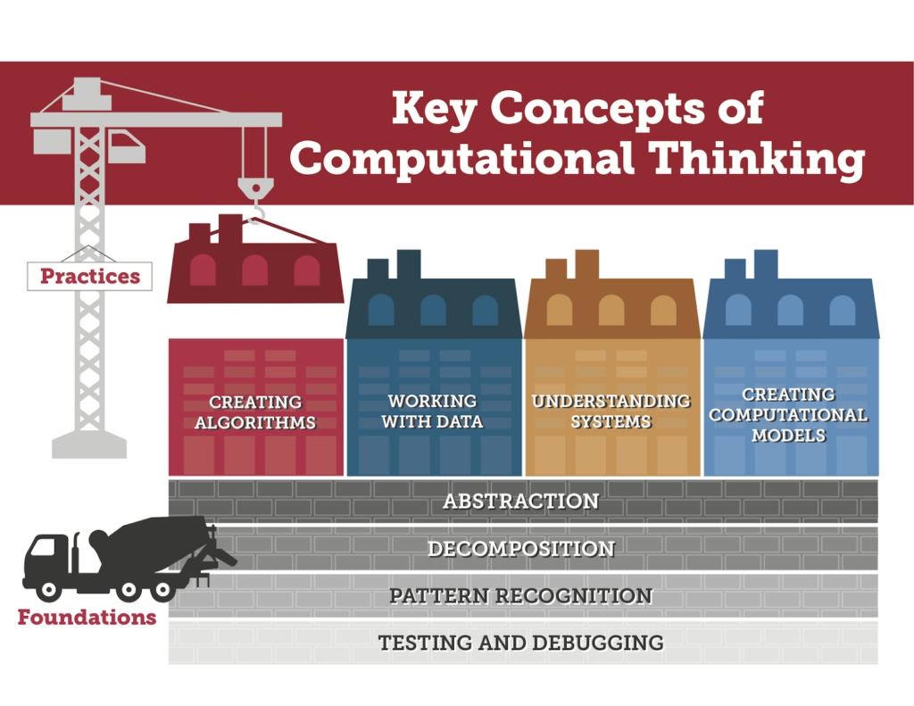
Computational Thinking
digitalpromise.org
Computational thinking is the thought processes involved in formulating problems and their solutions so that the solutions are represented in a form that can be effectively carried out by an information-processing agent
Jeannette Wing, 2006
Notes:
De Amerikaanse organizatie Digital Promise, die werkt rond educatieve innovatie, publiceerde de volgende illustratie van de fundamenten en de praktijk van computational thinking.
Het leidt geen twijfel dat concepten als abstractie & patronen en het bepalen van algoritmes & het analyseren van data zeer nauw verbonden zijn met de dagdagelijkse activiteiten in de wiskundeles.

Slide 5
Computational Thinking
digitalpromise.org
ComputerBasedMath
Computational thinking is the thought processes involved in formulating problems and their solutions so that the solutions are represented in a form that can be effectively carried out by an information-processing agent
Jeannette Wing, 2006
Notes:
Conrad Wolfram formuleerde, in zijn laatste boek The Math(s) Fix, an educatiuonal blueprint for the AI age, het process achter computational thinking als volgt:
Definiëren >> Abstraheren >> Berekenen/Verwerken >> Interpreteren

Slide 6
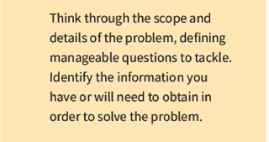
Computational Thinking
digitalpromise.org
ComputerBasedMath
Virus
Transmissie
Incubatie
Computational thinking is the thought processes involved in formulating problems and their solutions so that the solutions are represented in a form that can be effectively carried out by an information-processing agent
Jeannette Wing, 2006
Notes:
We passen dit proces even toe voor de Covid-19 pandemie, echter zonder in detail te treden.
Fase 1 – Definiëren
Wat is het virus?
Hoe gedraagt/verspreidt het virus zich?
Wat is de incubatieperiode?

Slide 7
Computational Thinking
digitalpromise.org
ComputerBasedMath
Virus
Transmissie
Incubatie
Data
Contact tracing
Bio-Stat
modellen
Computational thinking is the thought processes involved in formulating problems and their solutions so that the solutions are represented in a form that can be effectively carried out by an information-processing agent
Jeannette Wing, 2006
Notes:
Fase 2 – Abstraheren
Het verzamelen van data, het opzetten van contact tracing en opstellen van bio-statistische modellen.

Slide 8
Computational Thinking
digitalpromise.org
ComputerBasedMath
Virus
Transmissie
Incubatie
Data
Contact tracing
Bio-Stat
modellen
Computational thinking is the thought processes involved in formulating problems and their solutions so that the solutions are represented in a form that can be effectively carried out by an information-processing agent
Jeannette Wing, 2006
Transmissie
voorspelling
Notes:
Fase 3 – Verwerken
A.h.v de verzamelde data en modellen worden voorspellingen gemaakt voor de besmetting, hospitalisatie en sterfte.

Slide 9
Computational Thinking
digitalpromise.org
ComputerBasedMath
Acties
Quarantaine
Versoepeling
Vaccinatie
Aanpassingen
Model
Testing
Tracing
Virus
Transmissie
Incubatie
Data
Contact tracing
Bio-Stat
modellen
Computational thinking is the thought processes involved in formulating problems and their solutions so that the solutions are represented in a form that can be effectively carried out by an information-processing agent
Jeannette Wing, 2006
Transmissie
voorspelling
Notes:
Fase 4 – Interpretatie
Toetsen van de voorspellingen met de realiteit en eventueel aanpassen van definities, model en acties.

Slide 10
www.onderwijsdoelen.be
Digitale competenties > Eindtermen
www.slo.nl/vakportalen/vakportaal-digitale-geletterdheid/computational-thinking
Computationeel denken & handelen
De leerlingen onderscheiden bouwstenen van digitale systemen:
Binair
Input verwerking output
Digitale beeldverwerking
De leerlingen passen een eenvoudig zelf ontworpen algoritme toe om een probleem digitaal en niet-digitaal op te lossen:
Concepten van computationeel denken: decompositie, patroonherkenning, abstractie, algoritmen
Modellering, simulatie en digitale representatie van informatie
Principes van programmeertalen: sequentie, herhalingsstructuur, keuzestructuur
Computational thinking is het procesmatig (her)formuleren van problemen op een zodanige manier dat het mogelijk wordt om met ICT-technieken en (computer)technologie het probleem op te lossen.
………
Computertechnologie gebruiken bij het zoeken naar oplossingen betekent inzicht krijgen in algoritmes – een reeks instructies om vanaf een beginpunt een bepaald doel te bereiken – en procedures – een verzameling activiteiten die in een bepaalde volgorde moet worden uitgevoerd.
Notes:
Als laatste definities voor computational thinking door het SLO in Nederland & het Vlaamse MoE:
Het procesmatig formuleren van problemen om ze met technologie op te lossen …. gebruikmakend van in algoritmes, procedures en programmeren.

Slide 11
Wiskunde & Computational Thinking …
Wiskunde
Computational Thinking
Problem
solving
Algoritmes
Analyseren
Modelleren
Logisch
Redeneren
$$⋮$$
Algebra
Calculus
Meetkunde
Statistiek
Logica
Topology
$$⋮$$
Simulatie
Data Collectie
Data mining
Robotics
Networking
Programmeren
$$⋮$$
Notes:
Wat heeft wiskunde en computational thinking met mekaar gemeen?
De doorsnede van wiskunde en computational thinking komt vrij goed overeen met wat te lezen valt over competenties & vaardigheden van de 21e eeuw.
Vaardigheden die met het gebruik van technologie tot een hoger niveau kunnen gebracht worden en zo leiden tot het beter begrijpen van de ons omringende digitale wereld.

Slide 12
Wiskunde & Computational Thinking …
Wiskunde
Computational Thinking
Problem
solving
Algoritmes
Analyseren
Modelleren
Logisch
Redeneren
$$⋮$$
Algebra
Calculus
Meetkunde
Statistiek
Logica
Topology
$$⋮$$
Simulatie
Data Collectie
Data mining
Robotics
Networking
Programmeren
$$⋮$$
… in de klas
Technologie beschikbaar in de klas
Eén interface: Wiskunde & Coding
Verschillende platformen: HH & SW
Populaire high level programmeertaal
Laagdrempelig en makkelijk leesbaar
WW community op alle niveaus
Notes:
Hoe kan je dit alles op een eenvoudige manier in de klas brengen?
Gebruikmakend van:
de grafische technologie beschikbaar in vele klassen.
En met Python voor het programmeren van algoritmes. Python is voor de industrie een top 3 taal, is laagdrempeling en makkelijk leesbaar en er is heel wat code online beschikbaar om te starten.

Slide 13
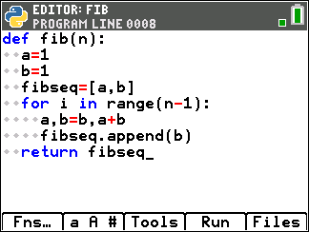
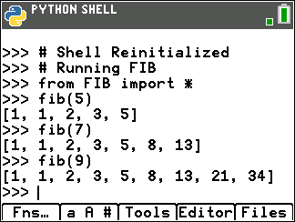
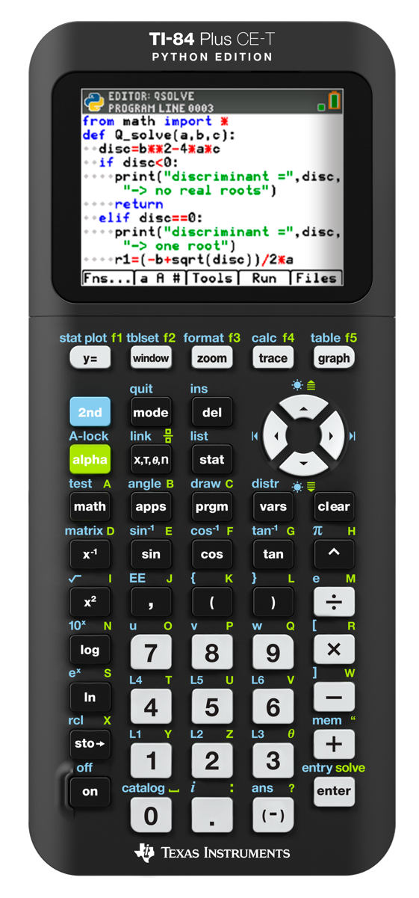
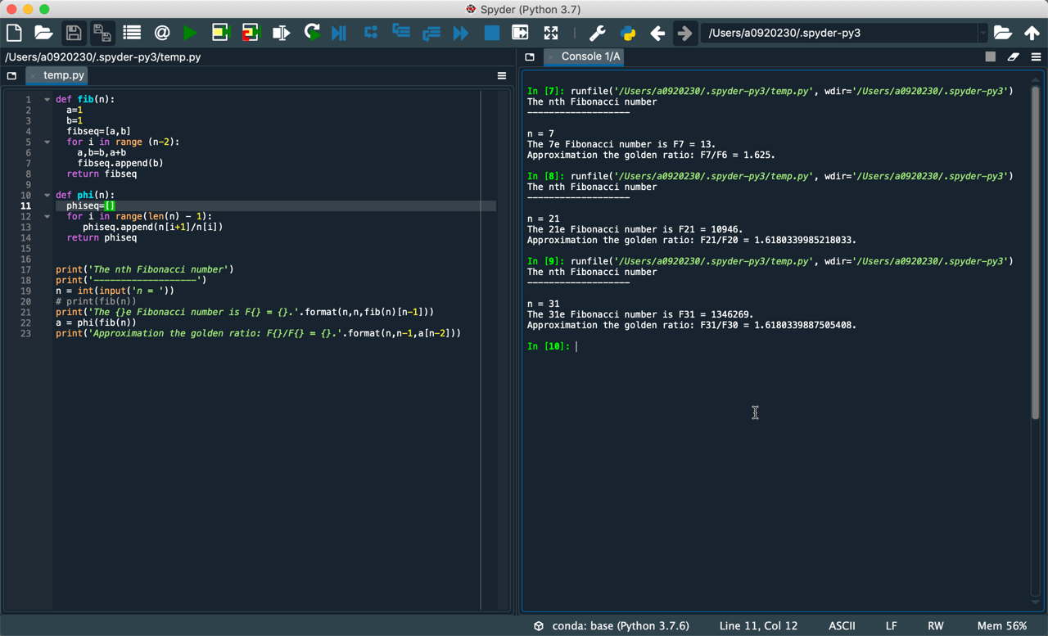
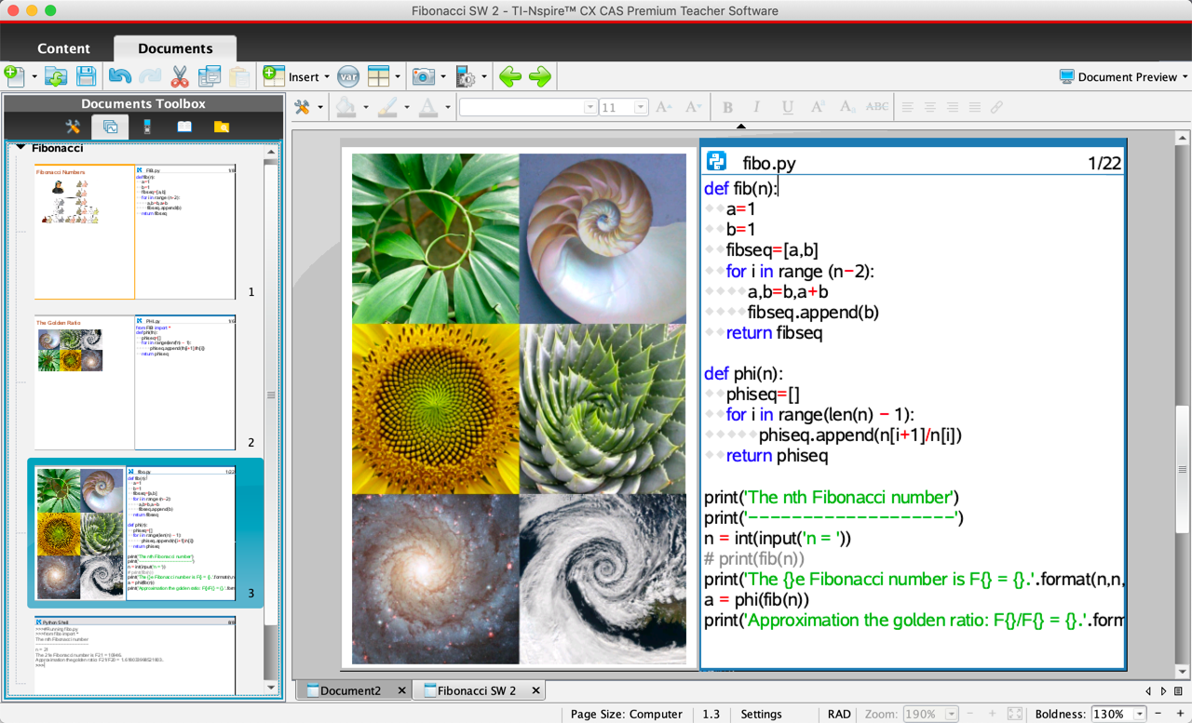
Wiskunde & Computational Thinking …
… in de klas
FIB.py
TI-Nspire CX II-T
def fib(n):
♦♦a=1
♦♦b=1
♦♦fibseq=[a,b]
♦♦for i in range (n-1):
♦♦♦♦a,b=b,a+b
♦♦♦♦fibseq.append(b)
♦♦return fibseq
TI-84 Plus CE-T
python edition
TI-Nspire CX Software
Python Editor
Notes:
Beschouw de volgende Python-code voor het bepalen van de eerste n Fibonacci-getallen.
Welke technologie je ook gebruikt deze code blijft overal hetzelfde en is makkelijk uitwisselbaar tussen b.v. een TI-84 Plus CE-T PYTHON EDiTION, TI-Nspire CX II-T handhelds of software of Python-editors.
In deze workshop gebruiken we TI-Nspire CX technologie omdat in deze technologie Python zeer educatief geïmplemeteerd is (menugestuurd en syntax-hulp), Python dynamisch gelinkt kan worden met de wiskunde applicaties en gemakkelijk te gebruiken is in een digitale presentatieomgeving.
Vanzelfsprekend kunnen de gepresenteerde ideeën ook met andere technologie geïmplementeerd worden.

Slide 14
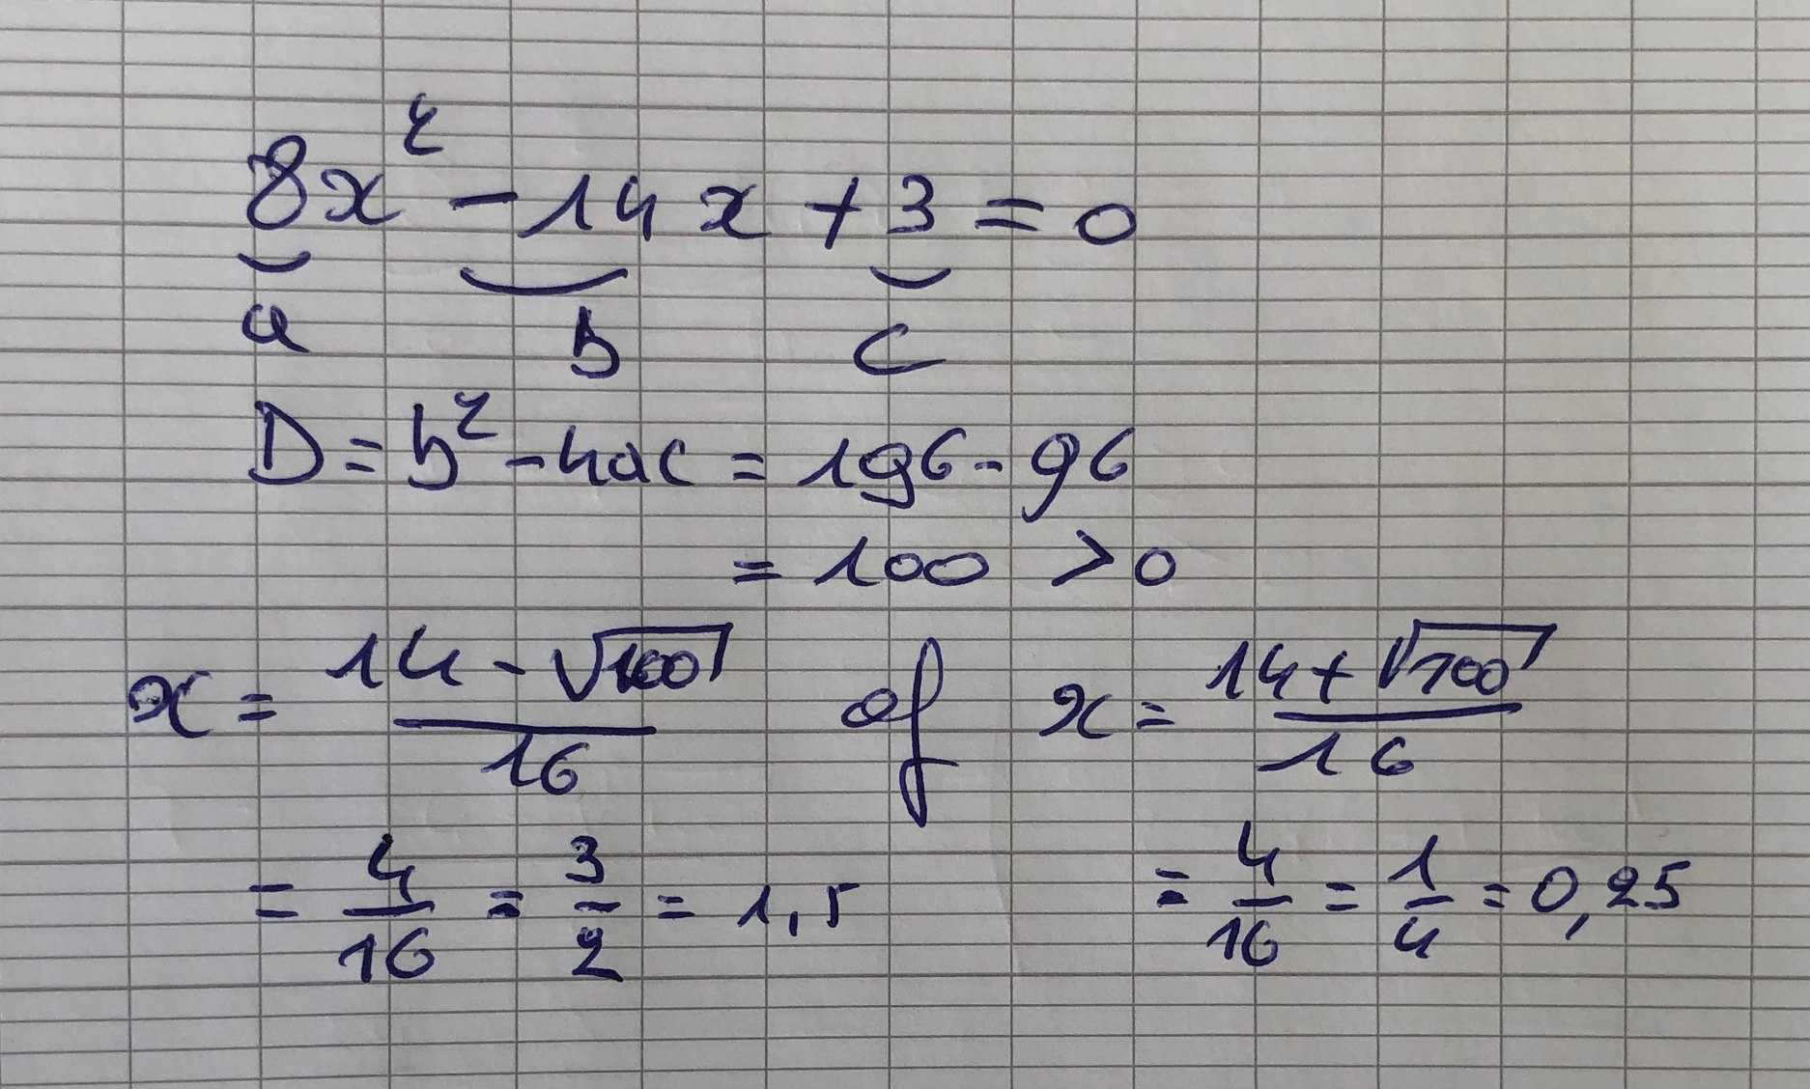
Computational Thinking in de klas
Kwadratische vergelijkingen
Notes:
Met enige literaire vrijheid passen we het proces van Conrad als volgt aan:
Structureren >> Vertalen/Coderen >> Verwerken >> Controleren
Het oplossen van een kwadratische vergelijking is een algoritme dat iedere leerling mag/moet uitvoeren, vandaar dit voorbeeld om het proces te illustreren.

Slide 15
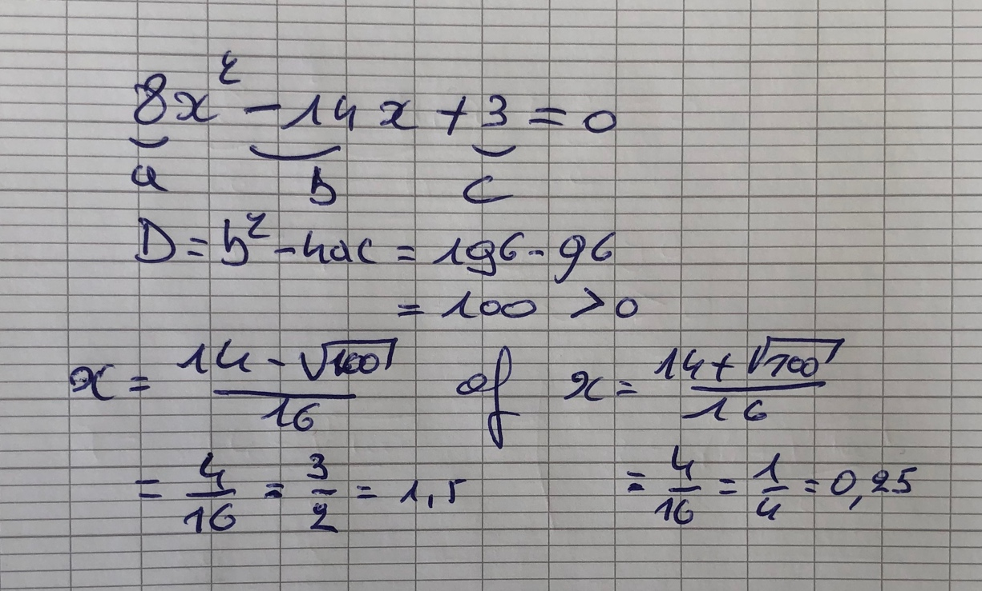
Computational Thinking in de klas
Kwadratische vergelijkingen
1| Structureren
Input a $≠$ 1, b en c
Yes
Geen
reële nulpunten
D = b² + 4ac < 0
No
D > 0
1 reëel nulpunt
No
$$\text{x}\text{ = }\frac{\text{− }\text{b} }{\text{2}\text{a}}$$
Yes
2 reële nulpunten
$$\text{x}\text{ = }\frac{\text{− }\text{b}\text{ − }\sqrt{b^{2}−4ac}}{\text{2}\text{a}}$$
of
$$\text{x}\text{ = }\frac{\text{− }\text{b}\text{ + }\sqrt{b^{2}−4ac}}{\text{2}\text{a}}$$
Notes:
Fase 1 – Structureren
We formuleren/algoritmitiseren de probleemstelling in een stroomdiagram.

Slide 16
Computational Thinking in de klas
Kwadratische vergelijkingen
1| Structureren
Input a $≠$ 1, b en c
2| Vertalen
Yes
Geen
reële nulpunten
D = b² + 4ac < 0
No
Input
D > 0
1 reëel nulpunt
No
$$\text{x}\text{ = }\frac{\text{− }\text{b} }{\text{2}\text{a}}$$
Verwerking
Yes
Output
2 reële nulpunten
$$\text{x}\text{ = }\frac{\text{− }\text{b}\text{ − }\sqrt{b^{2}−4ac}}{\text{2}\text{a}}$$
of
$$\text{x}\text{ = }\frac{\text{− }\text{b}\text{ + }\sqrt{b^{2}−4ac}}{\text{2}\text{a}}$$
Notes:
Fase 2 – Coderen
We vertalen het algoritme naar Python.

Slide 17
Computational Thinking in de klas
Kwadratische vergelijkingen
1| Structureren
Input a $≠$ 1, b en c
2| Vertalen
3| Verwerken
Yes
Geen
reële nulpunten
D = b² + 4ac < 0
No
Input
D > 0
1 reëel nulpunt
No
$$\text{x}\text{ = }\frac{\text{− }\text{b} }{\text{2}\text{a}}$$
Verwerking
Yes
Yes
Output
2 reële nulpunten
$$\text{x}\text{ = }\frac{\text{− }\text{b}\text{ − }\sqrt{b^{2}−4ac}}{\text{2}\text{a}}$$
of
$$\text{x}\text{ = }\frac{\text{− }\text{b}\text{ + }\sqrt{b^{2}−4ac}}{\text{2}\text{a}}$$
Notes:
Fase 3 – Uitvoeren
We runnen de Python-code.

Slide 18
Computational Thinking in de klas
Kwadratische vergelijkingen
1| Structureren
4| Controleren
Input a $≠$ 1, b en c
2| Vertalen
3| Verwerken
Yes
Geen
reële nulpunten
D = b² + 4ac < 0
No
Input
D > 0
1 reëel nulpunt
No
$$\text{x}\text{ = }\frac{\text{− }\text{b} }{\text{2}\text{a}}$$
Verwerking
Yes
Output
2 reële nulpunten
$$\text{x}\text{ = }\frac{\text{− }\text{b}\text{ − }\sqrt{b^{2}−4ac}}{\text{2}\text{a}}$$
of
$$\text{x}\text{ = }\frac{\text{− }\text{b}\text{ + }\sqrt{b^{2}−4ac}}{\text{2}\text{a}}$$
Notes:
Fase 4 – Controleren
We controleren de resultaten na het runnen van de code i.f.v. de probleemstelling en passen indien nodig het algoritme of de code aan.

Slide 19
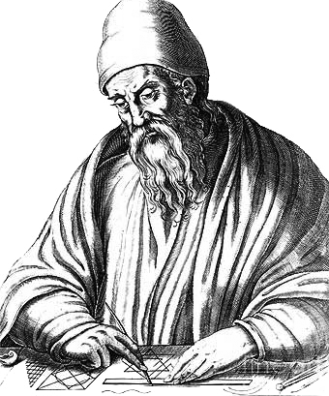
Computational Thinking in de klas
Euclides
De ggd van twee gehele getallen is ook de ggd van het kleinste getal en de rest die overblijft bij deling van het grootste getal door het kleinste.
Start met twee getallen
Verminder het grootste getal zo vaak mogelijk met het kleinste
Vervang grootste
getal door het resultaat van deze bewerking
no
Is het resultaat 0?
yes
kleinste = ggd
Notes:
Als eerste voorbeeld het algoritme van Euclides, beschreven in de boeken VII en X van de Elementen.
Dit algoritme is gebaseerd op de eigenschap dat de ggd van twee getallen niet verandert als het kleinste getal van het grootste wordt afgetrokken.
Dit geeft ons dit iteratief proces; alleen nog wat vaag om door een machine uitgevoerd te worden.

Slide 20
Computational Thinking in de klas
Euclides
De ggd van twee gehele getallen is ook de ggd van het kleinste getal en de rest die overblijft bij deling van het grootste getal door het kleinste.
Input a,b
no
a $≠$ b
Start met twee getallen
yes
no
a > b
Verminder het grootste getal zo vaak mogelijk met het kleinste
Vervang grootste
getal door het resultaat van de bewerking
yes
no
a = a - b
Is het resultaat 0?
yes
kleinste = ggd
b = b - a
Print a
Notes:
We herformuleren het algoritme met wat weer details voor de uit te voeren stappen …

Slide 21
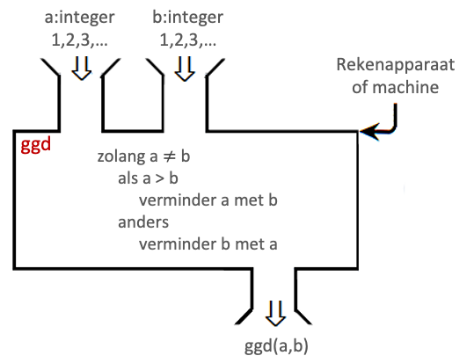
Computational Thinking in de klas
Euclides
De ggd van twee gehele getallen is ook de ggd van het kleinste getal en de rest die overblijft bij deling van het grootste getal door het kleinste.
Input a,b
no
a $≠$ b
Start met twee getallen
yes
no
a > b
Verminder het grootste getal zo vaak mogelijk met het kleinste
Vervang grootste
getal door het resultaat van de bewerking
yes
no
a = a - b
Is het resultaat 0?
yes
kleinste = ggd
b = b - a
Print a
Notes:
.. en zodat het algoritme kan uitgevoerd worden door een machine.

Slide 22
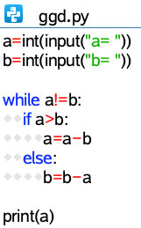
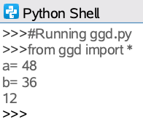
Computational Thinking in de klas
Euclides
De ggd van twee gehele getallen is ook de ggd van
het kleinste getal en de rest die overblijft bij deling van het grootste getal door het kleinste.
Input a,b
no
a $≠$ b
Start met twee getallen
yes
no
a > b
Verminder het grootste getal zo vaak mogelijk met het kleinste
Vervang grootste
getal door het resultaat van de bewerking
yes
no
a = a - b
Is het resultaat 0?
yes
kleinste = ggd
b = b - a
Print a
Notes:
Dit algoritme is eenvoudig te vertalen naar Python-code zodat na het runnen van de code het gewenste resultaat verschijnt.

Slide 23
Computational Thinking in de klas
Euclides
ggd(1140,900)
ggd(900,240)
ggd(240,180)
ggd(180,60)
ggd(60,0)
1140
900
240
180
=
=
=
=
1
3
1
3
x
x
x
x
900
240
180
60
+
+
+
+
240
180
60
0
De ggd van twee gehele getallen is ook de ggd van het kleinste getal en de rest die overblijft bij deling van het grootste getal door het kleinste.
=
=
=
Start met twee getallen a, b
=
= 60
Deel a door b &
bepaal de rest r
a wordt b &
b wordt r
Is r = 0?
no
yes
b = ggd
Notes:
Dit voorbeeld kan leiden tot de introductie van de programmeer-techniek recursie; tuurlijk afhankelijk van het niveau van de leerlingen.
Een voorbeeld van zo’n algoritme voor de ggd(1140,900).

Slide 24
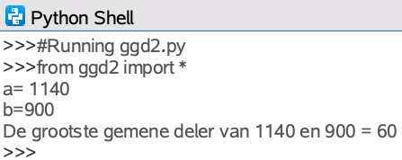
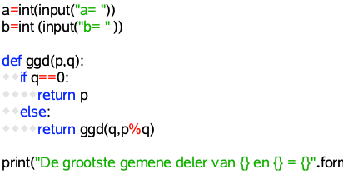
Computational Thinking in de klas
Euclides
ggd(1140,900)
ggd(900,240)
ggd(240,180)
ggd(180,60)
ggd(60,0)
1140
900
240
180
=
=
=
=
1
3
1
3
x
x
x
x
900
240
180
60
+
+
+
+
240
180
60
0
De ggd van twee gehele getallen is ook de ggd van het kleinste getal en de rest die overblijft bij deling van het grootste getal door het kleinste.
=
=
=
Start met twee getallen a, b
=
= 60
Deel a door b &
bepaal de rest r
a wordt b &
b wordt r
Is r = 0?
no
yes
b = ggd
Notes:
De volgende code definieert de ggd als een recursieve functie; een functie die zichzelf oproept bij uitvoering.
Het runnen van deze code voert het algoritme stap voor stap uit tot de rest gelijk is aan 0 en print dan de ggd van de twee ingegeven getallen.

Slide 25
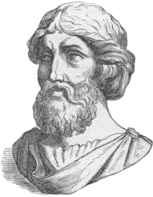
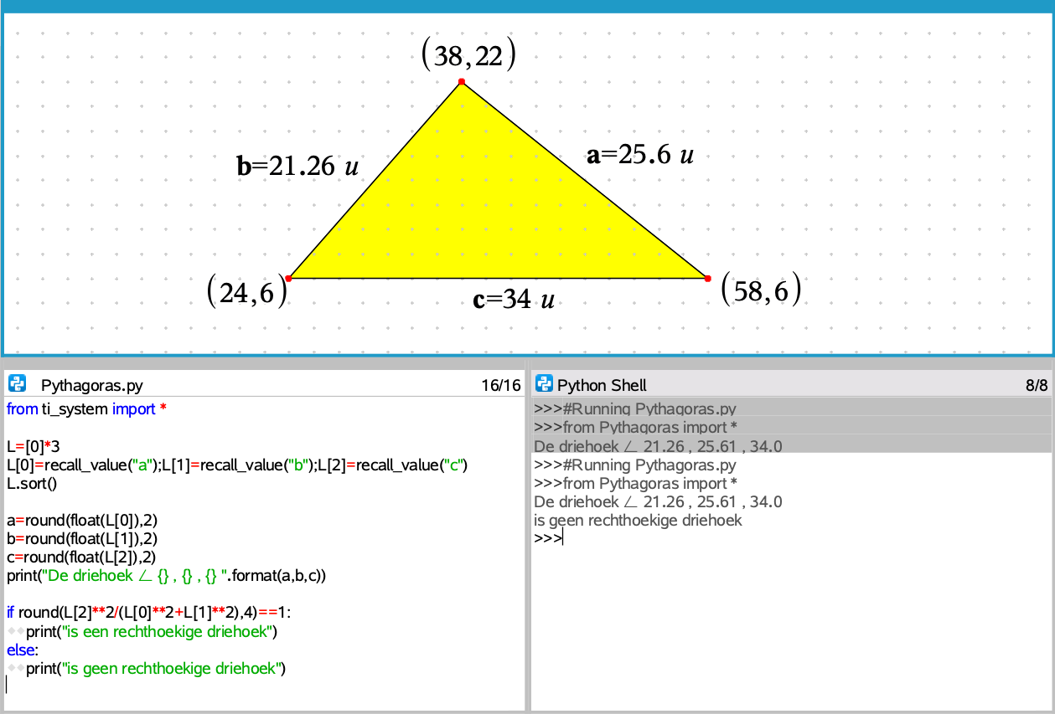
Computational Thinking in de klas
Pythagoras
Variabelen
inladen
Notes:
We gebruiken de stelling van pythagoras – het kwadraat van de lengte van de schuine zijde (de langste zijde) is gelijk aan de som van de kwadraten van de lengte van de andere zijden – om de controle uit te voeren of een driehoek rechthoeking is.
Voor het bepalen van de langste zijde sorteren we de geïmporteerde lengtes van klein naar groot.
We testen of het kwadraat van de schuine/langste zijde gedeeld door de som van de kwadraten van de andere lengtes gelijk is aan 1.
Geen rechthoekige driehoek!

Slide 26
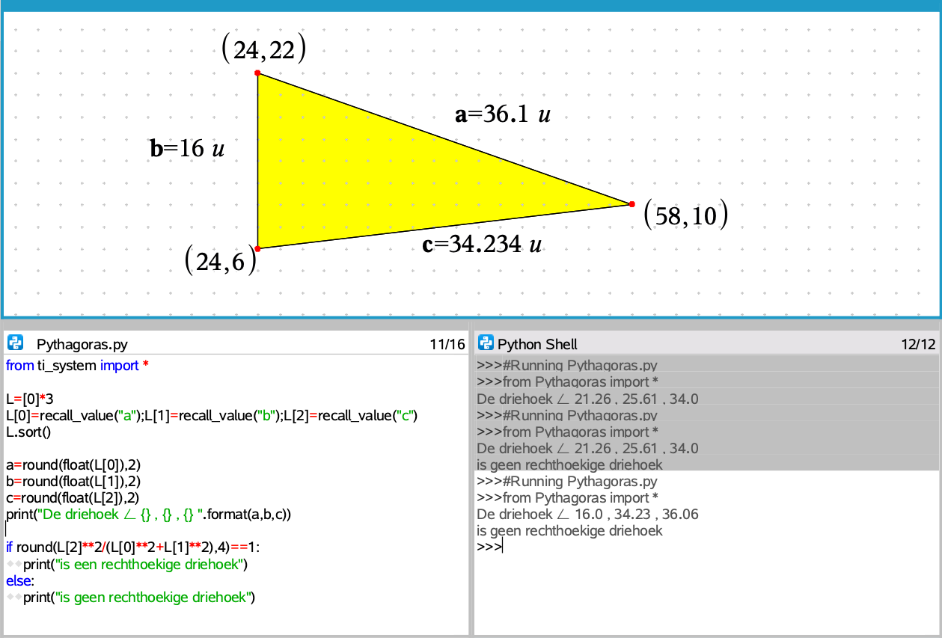
Computational Thinking in de klas
Pythagoras
Notes:
We veranderen de driehoek and runnen opnieuw de code. Geen rechthoekge driehoek!

Slide 27
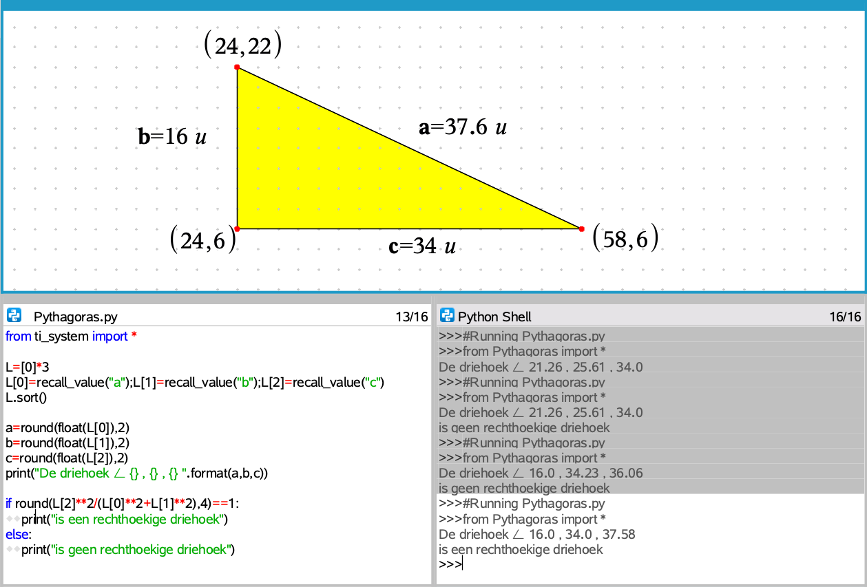
Computational Thinking in de klas
Pythagoras
Notes:
En opnieuw! Een rechthoekige driehoek!

Slide 28
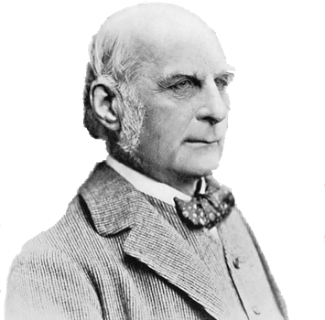
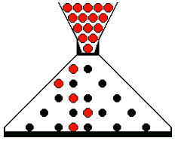
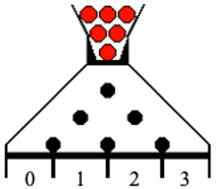
Computational Thinking in de klas
Galton
Bean Machine
Bord van Galton
n rijen
Kansverdeling: B(n,½)
Kans op bakje k
$$\left(\begin{matrix}\text{n} \\ \text{k}\end{matrix}\right){\text{p}}^{\text{k}}{\text{(1}\text{−}\text{p}\text{)}}^{\text{n}\text{−}\text{k}}=\left(\begin{matrix}\text{n} \\ \text{k}\end{matrix}\right)\frac{\text{1}}{{\text{2}}^{\text{k}}}$$
LLL
LLR
LRL
RLL
RRL
RLR
LRR
RRR
Notes:
Als laatste voorbeeld simuleren we het Galton-bord.
Sir Francis Galton ontwikkelde dit instrument in 1889 om de centrale limiet stelling te demonstreren en de vraag te onderzoeken hoeveel samples van een binomiale kansverdeling er nodig zijn om een normale verdeling te benaderen.
Het bord bestaat uit een aantal rijen van pinnen waardoor een bal rolt. De kans om links of rechts te rollen bij iedere pin is gelijk aan 50 %.
De kansverdeling van het experiment om in een bepaalde bak terecht te komen, is een binomiale verdeling met parameters n het aantal rijen pinnen en p gelijk aan ½.
Voor drie rijen pinnen is de kans:
om in bak 0 terecht te komen 1/8
om in bak 1 terecht te komen 3/8
om in bak 2 terecht te komen 3/8
om in bak 3 terecht te komen 1/8

Slide 29
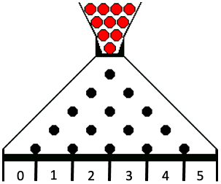
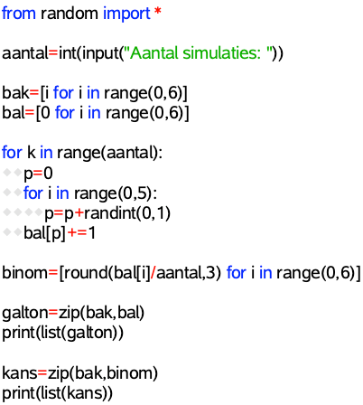
Computational Thinking in de klas
Galton
Bean Machine
Bord van Galton
n rijen
Kansverdeling: B(n,½)
Kans op bakje k
$$\left(\begin{matrix}\text{n} \\ \text{k}\end{matrix}\right){\text{p}}^{\text{k}}{\text{(1}\text{−}\text{p}\text{)}}^{\text{n}\text{−}\text{k}}=\left(\begin{matrix}\text{n} \\ \text{k}\end{matrix}\right)\frac{\text{1}}{{\text{2}}^{\text{k}}}$$
LLL
LLR
LRL
RLL
RRL
RLR
LRR
RRR
Notes:
Hoe simuleren we nu een Galton-bord met vijf rijen?
We coderen Links met 0 en Rechts met 1, genereren 5 keer at random 0 of 1 en maken de som.
De som geeft aan in welke bak (0 t.e.m. vijf) de bal terecht komt.

Slide 30
Computational Thinking in de klas
Galton
Bean Machine
Bord van Galton
n rijen
Kansverdeling: B(n,½)
Kans op bakje k
$$\left(\begin{matrix}\text{n} \\ \text{k}\end{matrix}\right){\text{p}}^{\text{k}}{\text{(1}\text{−}\text{p}\text{)}}^{\text{n}\text{−}\text{k}}=\left(\begin{matrix}\text{n} \\ \text{k}\end{matrix}\right)\frac{\text{1}}{{\text{2}}^{\text{k}}}$$
LLL
LLR
LRL
RLL
RRL
RLR
LRR
RRR
Notes:
Als we meerdere ballen laten rollen, voeren we voorgaande simulatie een aantal keer uit …

Slide 31
Computational Thinking in de klas
Galton
Bean Machine
Bord van Galton
n rijen
Kansverdeling: B(n,½)
Kans op bakje k
$$\left(\begin{matrix}\text{n} \\ \text{k}\end{matrix}\right){\text{p}}^{\text{k}}{\text{(1}\text{−}\text{p}\text{)}}^{\text{n}\text{−}\text{k}}=\left(\begin{matrix}\text{n} \\ \text{k}\end{matrix}\right)\frac{\text{1}}{{\text{2}}^{\text{k}}}$$
LLL
LLR
LRL
RLL
RRL
RLR
LRR
RRR
Notes:
... en bewaren we de resultaten in een lijst bal, die aangeeft hoeveel ballen er in ieder bakje terecht gekomen is.

Slide 32
Computational Thinking in de klas
Galton
Bean Machine
Bord van Galton
n rijen
Kansverdeling: B(n,½)
Kans op bakje k
$$\left(\begin{matrix}\text{n} \\ \text{k}\end{matrix}\right){\text{p}}^{\text{k}}{\text{(1}\text{−}\text{p}\text{)}}^{\text{n}\text{−}\text{k}}=\left(\begin{matrix}\text{n} \\ \text{k}\end{matrix}\right)\frac{\text{1}}{{\text{2}}^{\text{k}}}$$
LLL
LLR
LRL
RLL
RRL
RLR
LRR
RRR
Notes:
Om de resultaten weer te geven, voegen we hier een lijst bak toe met de baknummers, alsook een lijst binom met de benaderingen van de kansen om in een bepaalde bak terecht te komen.

Slide 33
Computational Thinking in de klas
Galton
Bean Machine
Bord van Galton
n rijen
Kansverdeling: B(n,½)
Kans op bakje k
$$\left(\begin{matrix}\text{n} \\ \text{k}\end{matrix}\right){\text{p}}^{\text{k}}{\text{(1}\text{−}\text{p}\text{)}}^{\text{n}\text{−}\text{k}}=\left(\begin{matrix}\text{n} \\ \text{k}\end{matrix}\right)\frac{\text{1}}{{\text{2}}^{\text{k}}}$$
LLL
LLR
LRL
RLL
RRL
RLR
LRR
RRR
Notes:
Hier de resultaten van een simulatie van 500 ballen.

Slide 34
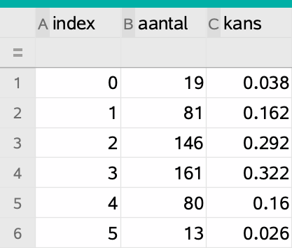
Computational Thinking in de klas
Galton
Bean Machine
Bord van Galton
n rijen
Kansverdeling: B(n,½)
Kans op bakje k
$$\left(\begin{matrix}\text{n} \\ \text{k}\end{matrix}\right){\text{p}}^{\text{k}}{\text{(1}\text{−}\text{p}\text{)}}^{\text{n}\text{−}\text{k}}=\left(\begin{matrix}\text{n} \\ \text{k}\end{matrix}\right)\frac{\text{1}}{{\text{2}}^{\text{k}}}$$
LLL
LLR
LRL
RLL
RRL
RLR
LRR
RRR
Notes:
Met het store-commando kunnen de data gegenereerd door de Python-code uitgevoerd worden naar TI-Nspire CX-applicaties.
We kunnen dan b.v. de resultaten van de simulatie weergeven in een spreadsheet …

Slide 35
Computational Thinking in de klas
Galton
Bean Machine
Bord van Galton
n rijen
Kansverdeling: B(n,½)
Kans op bakje k
$$\left(\begin{matrix}\text{n} \\ \text{k}\end{matrix}\right){\text{p}}^{\text{k}}{\text{(1}\text{−}\text{p}\text{)}}^{\text{n}\text{−}\text{k}}=\left(\begin{matrix}\text{n} \\ \text{k}\end{matrix}\right)\frac{\text{1}}{{\text{2}}^{\text{k}}}$$
LLL
LLR
LRL
RLL
RRL
RLR
LRR
RRR
Notes:
.. of grafisch voorstellen als een histogram in de applicatie Data & Statistics.

Slide 36
Computational Thinking in de klas
Galton
Grafische Python-modules
Bean Machine
Bord van Galton
n rijen
Kansverdeling: B(n,½)
Kans op bakje k
$$\left(\begin{matrix}\text{n} \\ \text{k}\end{matrix}\right){\text{p}}^{\text{k}}{\text{(1}\text{−}\text{p}\text{)}}^{\text{n}\text{−}\text{k}}=\left(\begin{matrix}\text{n} \\ \text{k}\end{matrix}\right)\frac{\text{1}}{{\text{2}}^{\text{k}}}$$
LLL
LLR
LRL
RLL
RRL
RLR
LRR
RRR
Notes:
Gebruikmakend van de grafische Python modules kunnen de resultaten ook voorgesteld worden in het grafisch venster van de Python Shell.

Slide 37
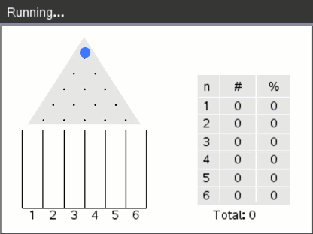
Computational Thinking in de klas
Galton
Grafische Python-modules
Bean Machine
Bord van Galton
n rijen
Kansverdeling: B(n,½)
Kans op bakje k
$$\left(\begin{matrix}\text{n} \\ \text{k}\end{matrix}\right){\text{p}}^{\text{k}}{\text{(1}\text{−}\text{p}\text{)}}^{\text{n}\text{−}\text{k}}=\left(\begin{matrix}\text{n} \\ \text{k}\end{matrix}\right)\frac{\text{1}}{{\text{2}}^{\text{k}}}$$
LLL
LLR
LRL
RLL
RRL
RLR
LRR
RRR
Notes:
En met wat meer geavanceerd grafisch programmeren, kan je zelfs het Galton-bord visueel simuleren.

Slide 38
Computational Thinking in de klas
K-means
clustering
Standaard Algoritme
Stap 1 Bepaal het aantal clusters , K
Stap 2 Kies de postie van het aantal clustercentra c₁ , c₂ , … , c_{K.}
Notes:
In het artikel Computationeel denken bij vwo wiskunde A in Euclides nr. 2 Jaargang 96 – oktober 2020 wordt K-menas clustering omschreven als een clusteringalgoritme om datasets zo goed mogelijk te partitioneren in groepen van vergelijkbare objecten. K-means clustering behoort tot het vakgebied ‘statistisch leren’.
K-means clustering partioneert data/observaties in clusters waarbij iedere observatie tot de cluster behoort van het dichtbijzijnde midden(mean), ook wel clustercentrum genoemd.
In ons voorbeeld wordt de data voorgesteld als punten in het Euclidisch vlak met de Euclidische afstand als afstandmaat.
In Stap 1 bepalen we het aantal clusters en in stap 2 de positie van de clustercentra.

Slide 39
Computational Thinking in de klas
K-means
clustering
Standaard Algoritme
Stap 1 Bepaal het aantal clusters , K
Stap 2 Kies de postie van het aantal clustercentra c₁ , c₂ , … , c_{K}
Stap 3
Bepaal voor elk punt het dichtbijzijnde centrum en ken het punt tot aan de bijhorende cluster.
Bepaal voor iedere cluster een nieuw centrum, het gemiddelde/zwaartepunt van de cluster.
Notes:
In Stap 3a bepalen we tot welk clustercentrum ieder punt behoort, m.a.w. tot welk centrum ieder punt het dichts ligt. Zo bepalen we de rode en gele clusters.
We berekenen in Stap 3b als nieuwe centra de zwaartepunten van de gecreëerde clusters.

Slide 40
Computational Thinking in de klas
K-means
clustering
Standaard Algoritme
Stap 1 Bepaal het aantal clusters , K
Stap 2 Kies de postie van het aantal clustercentra c₁ , c₂ , … , c_{K}
Stap 3
Bepaal voor elk punt het dichtbijzijnde centrum en ken het punt tot aan de bijhorende cluster.
Bepaal voor iedere cluster een nieuw centrum, het gemiddelde/zwaartepunt van de cluster.
Stap 4 Herhaal stap 3 net zolang totdat de clustercentra niet meer van plaats veranderen.
Notes:
We herhalen stap 3.

Slide 41
Computational Thinking in de klas
K-means
clustering
Standaard Algoritme
Stap 1 Bepaal het aantal clusters , K
Stap 2 Kies de postie van het aantal clustercentra c₁ , c₂ , … , c_{K}
Stap 3
Bepaal voor elk punt het dichtbijzijnde centrum en ken het punt tot aan de bijhorende cluster.
Bepaal voor iedere cluster een nieuw centrum, het gemiddelde/zwaartepunt van de cluster.
Stap 4 Herhaal stap 3 net zolang totdat de clustercentra niet meer van plaats veranderen.
Notes:
En opnieuw tot dat de clusters niet meer veranderen.

Slide 42
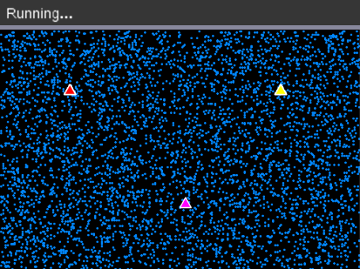
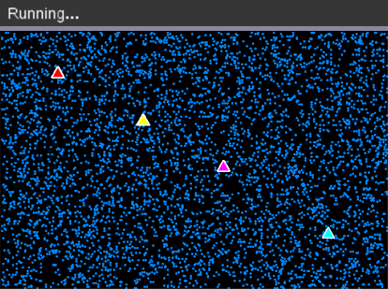
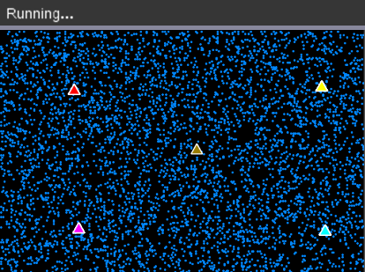
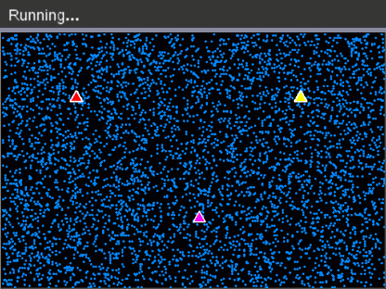
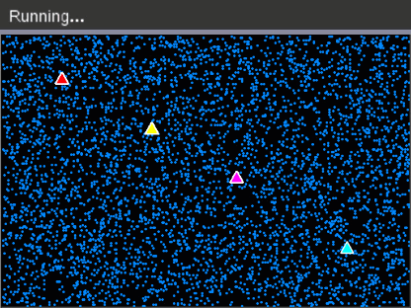
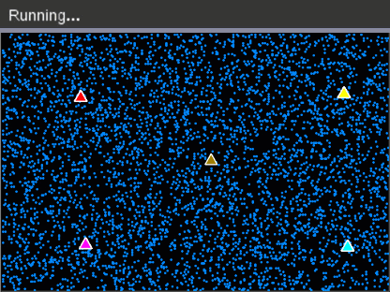
Computational Thinking in de klas
K-means
clustering
Standaard Algoritme
punten=[]
random_data(n)
aantal_clusters()
centra_kiezen()
while get_key() != "esc":
♦♦achtergrond(zwart)
♦♦vorm_clusters()
♦♦punten_tekenen()
♦♦centra_tekenen()
♦♦paint_buffer()
♦♦update_centra()
3 Clusters
4 Clusters
5 Clusters
Notes:
Het gebruiksvriendelijk karakter en de leesbaarheid van Python, maakt dit K-means standaard algoritme een doenbare, interessante en uitdagende programmeeropdracht i.v.m data, modelleren, simuleren, computational problem solving en algoritmisch denken.
Na het definiëren van de klasse/objecten voor de datapunten en centra en functies voor het tekenen van de data en de clusters, kan het algortime er als volgt uitzien.
Het uitvoeren van het algoritme verdeelt het vlak in partities die men Voronoi-diagrammen noemt.

Slide 43
Computational Thinking in de klas
Grafische
Patronen
from ti_draw import *
for r in range(30,0,-5):
♦♦set_color(255,255,255)
♦♦fill_circle(159,106,r)
♦♦set_color(0,0,0)
♦♦draw_circle(i,j,r)
Notes:
Het iteratief laten teken van een patroon door een machine a.h.v een creatief algoritme, kan leiden tot een artistieke grafische output.
We starten met zes, wit gevulde cirkels, met een gemeenschappelijk middelpunt (159,106) en als stralen 30, 25, 20, 15, 15 en 5.
Het scherm is 318 pixels breed en 212 pixels hoog, met als linkerbovenhoek (0,0) en rechterbenedenhoek (318,212).

Slide 44
Computational Thinking in de klas
Grafische
Patronen
from ti_draw import *
for i in range(0,318,60):
♦♦for r in range(30,0,-5):
♦♦♦♦set_color(255,255,255)
♦♦♦♦fill_circle(i,106,r)
♦♦♦♦set_color(0,0,0)
♦♦♦♦draw_circle(i,106,r)
Notes:
We tekenen horizontaal een aantal van dit patroon met de middelpunten op een afstand van 60 pixels.

Slide 45
Computational Thinking in de klas
Grafische
Patronen
from ti_draw import *
for j in range(0,212,60):
♦♦for i in range(0,318,60):
♦♦ ♦♦for r in range(30,0,-5):
♦♦♦♦♦♦set_color(255,255,255)
♦♦♦♦♦♦fill_circle(i,j,r)
♦♦♦♦♦♦set_color(0,0,0)
♦♦♦♦♦♦draw_circle(i,j,r)
Notes:
Alsook vertikaal met 60 pixels als afstand tussen de middelpunten.

Slide 46
Computational Thinking in de klas
Grafische
Patronen
from ti_draw import *
for j in range(0,212,30):
♦♦for i in range(0,318,60):
♦♦ ♦♦for r in range(30,0,-5):
♦♦♦♦♦♦set_color(255,255,255)
♦♦♦♦♦♦fill_circle(i,j,r)
♦♦♦♦♦♦set_color(0,0,0)
♦♦♦♦♦♦draw_circle(i,j,r)
Notes:
Door de vertikale afstand tussen de middelpunten te verkleinen, b.v. 30 pixels, krijgen we het volgende resultaat.

Slide 47
Computational Thinking in de klas
Grafische
Patronen
from ti_draw import *
for j in range(0,212,15):
♦♦for i in range(0,318,60):
♦♦ ♦♦for r in range(30,0,-5):
♦♦♦♦♦♦set_color(255,255,255)
♦♦♦♦♦♦fill_circle(i,j,r)
♦♦♦♦♦♦set_color(0,0,0)
♦♦♦♦♦♦draw_circle(i,j,r)
Notes:
En verder verkleinen naar 15 pixels geeft deze output.

Slide 48
Computational Thinking in de klas
Grafische
Patronen
from ti_draw import *
for j in range(0,212,15):
♦♦ for i in range(0,318,60):
♦♦♦♦x=30*((j/15)%2)
♦♦♦♦for r in range(30,0,-5):
♦♦♦♦♦♦set_color(255,255,255)
♦♦♦♦♦♦ fill_circle(i+x,j,r)
♦♦♦♦♦♦set_color(0,0,0)
♦♦♦♦♦♦draw_circle(i+x,j,r)
Notes:
In de volgende stap verplaatsen we om de rij de middelpunten over een afstand van 30 pixels naar rechts.
j varieert van 0 tot 212 met stapgrootte 15: 0,15,30,45,60, …
Iedere element van deze rij delen door 15 geeft de rij 0,1,2,3,4,5,6, …. en vervolgens modulo 2 de rij 0,1,0,1,0,1, …
Dit geeft een methode om bij de oneven rijen de x-coördinaat van het middelpunten te vermeerderen met 30 pixels; wat deze grafische output genereert.

Slide 49
Computational Thinking in de klas
Grafische
Patronen
from ti_draw import *
for j in range(0,212,15):
♦♦ for i in range(0,318,60):
♦♦♦♦x=30*((j/15)%2)
♦♦♦♦for r in range(30,0,-5):
# set_color(255,255,255)
# fill_circle(i+x,j,r)
♦♦♦♦♦♦set_color(0,0,0)
♦♦♦♦♦♦draw_circle(i+x,j,r)
Notes:
Het niet vullen van de cirkels resulteert in een soort van vlechtwerk.

Slide 50
Computational Thinking in de klas
Grafische
Patronen
from ti_draw import *
for j in range(0,212,15):
♦♦ for i in range(0,318,60):
♦♦♦♦x=30*((j/15)%2)
♦♦♦♦for r in range(30,0,-5):
♦♦♦♦♦♦set_color(75+6*r,75+6*r,75+6*r)
♦♦♦♦♦♦fill_circle(i+x,j,r)
♦♦♦♦♦♦set_color(0,0,0)
♦♦♦♦♦♦draw_circle(i+x,j,r)
Notes:
Het veranderen van de kleur i.f.v. de straal – in dit geval grijstinten – maakt de output wat artistieker.

Slide 51
Computational Thinking in de klas
Grafische
Patronen
from ti_draw import *
rood=(255,0,0)
groen=(0,255,0)
blauw=(0,0,255)
geel=(255,255,0)
cyaan=(0,255,255)
magenta=(255,0,255)
kleur=[rood,geel,groen,cyaan,magenta,blauw]
k=0
for j in range(0,212,15):
♦♦ for i in range(0,318,60):
♦♦♦♦x=30*((j/15)%2)
♦♦♦♦for r in range(30,0,-5):
♦♦♦♦♦♦set_color(kleur[k])
♦♦♦♦♦♦k=(k+1)%6
♦♦♦♦♦♦fill_circle(i+x,j,r)
♦♦♦♦♦♦set_color(0,0,0)
♦♦♦♦♦♦draw_circle(i+x,j,r)
Notes:
En rgb-kleuren geeft de creatie heel wat meer uitstraling.

Slide 52
Computational Thinking in de klas
Grafische
Patronen
from ti_draw import *
rood=(255,0,0)
groen=(0,255,0)
blauw=(0,0,255)
geel=(255,255,0)
cyaan=(0,255,255)
magenta=(255,0,255)
kleur=[rood,geel,groen,cyaan,magenta,blauw]
k=0
for j in range(0,212,15):
♦♦ for i in range(0,318,60):
♦♦♦♦x=30*((j/15)%2)
♦♦♦♦for r in range(30,0,-5):
♦♦♦♦♦♦set_color(kleur[k])
♦♦♦♦♦♦k=(k+1)%6
♦♦♦♦♦♦fill_circle(i+x,j,r)
♦♦♦♦♦♦set_color(0,0,0)
♦♦♦♦♦♦draw_circle(i+x,j,r)
Notes:
Het stap voor stap – rij per rij – tekenen van de groepen van cirkels, geeft de volgende animaties.

Slide 53
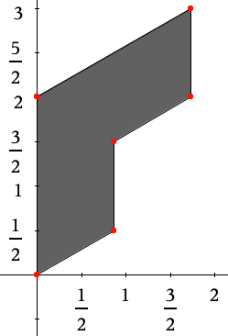
Computational Thinking in de klas
Tegel
Vlakvulling
from ti_draw import *
from math import sqrt
zwart=(0,0,0)
grijs=(200,200,200)
f=0.5*sqrt(3)
def tegel(x,y,kleur,orientatie):
♦♦px=[0,f,f,2*f,2*f,0,0]
♦♦py=[0,0.5,1.5,2,3,2,0]
♦♦for i in range(7):
♦♦♦♦px[i]=x+16*px[i]*orientatie
♦♦♦♦py[i]=y-16*py[i]
♦♦♦♦set_color(kleur)
♦♦♦♦fill_poly(px,py)
py
px
Notes:
In het volgende voorbeeld teken we iteratief een tegel en plaatsen de tegels zodat we een vlakvulling bekomen.
Deze figuur toont de tegel/polygoon gebaseerd op de lijsten px en py.
De functie tegel vergroot de initiële tegel en tekent de tegel vertreklende van de pixel (x,y). De oriëntatie geeft aan of je de tegel naar rechts (pos) of links tekent (neg).

Slide 54
Computational Thinking in de klas
Tegel
Vlakvulling
from ti_draw import *
from math import sqrt
zwart=(0,0,0)
grijs=(200,200,200)
f=0.5*sqrt(3)
def tegel(x,y,kleur,orientatie):
♦♦px=[0,f,f,2*f,2*f,0,0]
♦♦py=[0,0.5,1.5,2,3,2,0]
♦♦for i in range(7):
♦♦♦♦px[i]=x+16*px[i]*orientatie
♦♦♦♦py[i]=y-16*py[i]
♦♦♦♦set_color(kleur)
♦♦♦♦fill_poly(px,py)
♦♦tegel(159,102,zwart,1)
♦♦tegel(159,102,grijs,-1)
Notes:
We tekenen de volgende twee tegels vertrekkende van de (x,y)-coördinaten (159,102).

Slide 55
Computational Thinking in de klas
Tegel
Vlakvulling
from ti_draw import *
from math import sqrt
zwart=(0,0,0)
grijs=(200,200,200)
f=0.5*sqrt(3)
def tegel(x,y,kleur,orientatie):
♦♦px=[0,f,f,2*f,2*f,0,0]
♦♦py=[0,0.5,1.5,2,3,2,0]
♦♦for i in range(7):
♦♦♦♦px[i]=x+16*px[i]*orientatie
♦♦♦♦py[i]=y-16*py[i]
♦♦♦♦set_color(kleur)
♦♦♦♦fill_poly(px,py)
for i in range(10):
♦♦x=48*f*i
♦♦tegel(x,102,zwart,1)
♦♦tegel(x,102,grijs,-1)
Notes:
In een volgende stap tekenen we deze combinatie van twee tegels horizontaal een aantal keer naast mekaar en op eenzelfde afstand 24$\sqrt{3}$ van mekaar.

Slide 56
Computational Thinking in de klas
Tegel
Vlakvulling
from ti_draw import *
from math import sqrt
zwart=(0,0,0)
grijs=(200,200,200)
f=0.5*sqrt(3)
def tegel(x,y,kleur,orientatie):
♦♦px=[0,f,f,2*f,2*f,0,0]
♦♦py=[0,0.5,1.5,2,3,2,0]
♦♦for i in range(7):
♦♦♦♦px[i]=x+16*px[i]*orientatie
♦♦♦♦py[i]=y-16*py[i]
♦♦♦♦set_color(kleur)
♦♦♦♦fill_poly(px,py)
for i in range(10):
♦♦x=48*f*i
♦♦if i%2==0:
♦♦♦♦y=102
♦♦else:
♦♦♦♦y=102-24
♦♦tegel(x,y,zwart,1)
♦♦tegel(x,y,grijs,-1)
Notes:
De afstand 24$\sqrt{3}$is zo gekozen zodat indien we om de set van twee tegels deze vertikaal verschuiven over een afstand 24, de tegels exact aansluiten.

Slide 57
Computational Thinking in de klas
Tegel
Vlakvulling
from ti_draw import *
from math import sqrt
zwart=(0,0,0)
grijs=(200,200,200)
f=0.5*sqrt(3)
def tegel(x,y,kleur,orientatie):
♦♦px=[0,f,f,2*f,2*f,0,0]
♦♦py=[0,0.5,1.5,2,3,2,0]
♦♦for i in range(7):
♦♦♦♦px[i]=x+16*px[i]*orientatie
♦♦♦♦py[i]=y-16*py[i]
♦♦♦♦set_color(kleur)
♦♦♦♦fill_poly(px,py)
for i in range(10):
♦♦x=48*f*i
♦♦if i%2==0:
♦♦♦♦y=102
♦♦else:
♦♦♦♦y=102-24
♦♦tegel(x,y,zwart,1)
♦♦tegel(x,y,grijs,-1)
for i in range(10):
♦♦x=48*f*i
♦♦if i%2==0:
♦♦♦♦y=150
♦♦else:
♦♦♦♦y=150-24
♦♦tegel(x,y,zwart,1)
♦♦tegel(x,y,grijs,-1)
Notes:
Het toevoegen van een tweede rij toont hoe de vlakvulling er zal uitzien.

Slide 58
Computational Thinking in de klas
Tegel
Vlakvulling
from ti_draw import *
from math import sqrt
zwart=(0,0,0)
grijs=(200,200,200)
f=0.5*sqrt(3)
def tegel(x,y,kleur,orientatie):
♦♦px=[0,f,f,2*f,2*f,0,0]
♦♦py=[0,0.5,1.5,2,3,2,0]
♦♦for i in range(7):
♦♦♦♦px[i]=x+16*px[i]*orientatie
♦♦♦♦py[i]=y-16*py[i]
♦♦♦♦set_color(kleur)
♦♦♦♦fill_poly(px,py)
for i in range(10):
♦♦for j in range(6):
♦♦♦♦x=48*f*I
♦♦♦♦if i%2==0:
♦♦♦♦♦♦y=48*j
♦♦♦♦else:
♦♦♦♦♦♦y=48*j -24
♦♦♦♦tegel(x,y,zwart,1)
♦♦♦♦tegel(x,y,grijs,-1)
Notes:
Voldoende/meerdere rijen zorgen voor een volledige vlakvulling.
Ondanks we enkel grijze en zwarte tegels tekenen, onstaat er bij de vlakvulling een derde witte tegel, de kleur van de achtergrond.

Slide 59
Computational Thinking in de klas
Tegel
Vlakvulling
from ti_draw import *
from math import sqrt
zwart=(0,0,0)
grijs=(200,200,200)
f=0.5*sqrt(3)
def tegel(x,y,kleur,orientatie):
♦♦px=[0,f,f,2*f,2*f,0,0]
♦♦py=[0,0.5,1.5,2,3,2,0]
♦♦for i in range(7):
♦♦♦♦px[i]=x+16*px[i]*orientatie
♦♦♦♦py[i]=y-16*py[i]
♦♦♦♦set_color(kleur)
♦♦♦♦fill_poly(px,py)
for i in range(10):
♦♦for j in range(6):
♦♦♦♦x=48*f*I
♦♦♦♦if i%2==0:
♦♦♦♦♦♦y=48*j
♦♦♦♦else:
♦♦♦♦♦♦y=48*j -24
♦♦♦♦tegel(x,y,zwart,1)
♦♦♦♦tegel(x,y,grijs,-1)
rood=(255,0,0)
blauw=(0,0,255)
tegel(x,y,blauw,1)
tegel(x,y,rood,-1)
Notes:
Ook hier brengt kleur een extra dimensie voor de vlakvulling.

Slide 60
Computational Thinking in de klas
Tegel
Vlakvulling
from ti_draw import *
from math import sqrt
zwart=(0,0,0)
grijs=(200,200,200)
f=0.5*sqrt(3)
def tegel(x,y,kleur,orientatie):
♦♦px=[0,f,f,2*f,2*f,0,0]
♦♦py=[0,0.5,1.5,2,3,2,0]
♦♦for i in range(7):
♦♦♦♦px[i]=x+16*px[i]*orientatie
♦♦♦♦py[i]=y-16*py[i]
♦♦♦♦set_color(kleur)
♦♦♦♦fill_poly(px,py)
for i in range(10):
♦♦for j in range(6):
♦♦♦♦x=48*f*I
♦♦♦♦if i%2==0:
♦♦♦♦♦♦y=48*j
♦♦♦♦else:
♦♦♦♦♦♦y=48*j -24
♦♦♦♦tegel(x,y,zwart,1)
♦♦♦♦tegel(x,y,grijs,-1)
rood=(255,0,0)
blauw=(0,0,255)
tegel(x,y,blauw,1)
tegel(x,y,rood,-1)
geel=(255,255,0) set_color(geel)
fill_rect(0,0,318,212)
Notes:
Indien we vooraleer het tekenen van de tegels de achtergrond inkleuren, krijgen we ook hier een derde tegel van de achtergrondkleur.

Slide 61
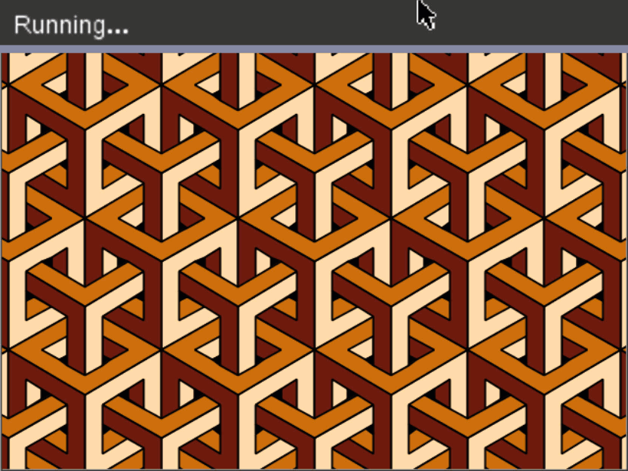
Computational Thinking in de klas
Tegel
Vlakvulling
from ti_draw import *
from math import sqrt
zwart=(0,0,0)
grijs=(200,200,200)
f=0.5*sqrt(3)
def tegel(x,y,kleur,orientatie):
♦♦px=[0,f,f,2*f,2*f,0,0]
♦♦py=[0,0.5,1.5,2,3,2,0]
♦♦for i in range(7):
♦♦♦♦px[i]=x+16*px[i]*orientatie
♦♦♦♦py[i]=y-16*py[i]
♦♦♦♦set_color(kleur)
♦♦♦♦fill_poly(px,py)
for i in range(10):
♦♦for j in range(6):
♦♦♦♦x=48*f*I
♦♦♦♦if i%2==0:
♦♦♦♦♦♦y=48*j
♦♦♦♦else:
♦♦♦♦♦♦y=48*j -24
♦♦♦♦tegel(x,y,zwart,1)
♦♦♦♦tegel(x,y,grijs,-1)
rood=(255,0,0)
blauw=(0,0,255)
tegel(x,y,blauw,1)
tegel(x,y,rood,-1)
geel=(255,255,0) set_color(geel)
fill_rect(0,0,318,212)
Notes:
Het vergroten, verkleinen en/of roteren van de tegels en het combineren van meerdere tegels, kan leiden tot Escher-achtige vlakvullingen.

Slide 62
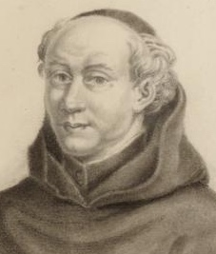
Computational Thinking in de klas
Truchet
Tegels
Notes:
In 1704 bestuurde Sébastien Truchet alle mogelijke patronen gevormd door betegelingen van rechthoekige driehoeken georiënteerd op de vier hoeken van een vierkant.
De tegels van Truchet produceren mooie figuren wanneer ze in een raster worden geplaatst, waarbij de tegels willekeurig worden gekozen.

Slide 63
Computational Thinking in de klas
Truchet
Tegels
Diagonalen
Het algoritme
n=0
n=1
n=2
n=int(input(”# Tegels n = "))
w=200/(2**n)
rnd=[randint(0,1) for i in range(4**n)]
$$⋮$$
k=0
for i in range(2**n):
♦♦for j in range(2**n):
♦♦♦♦x=rnd[k]*w
♦♦♦♦set_color(kleur)
♦♦♦♦draw_line(x+w*i,w*j,w*(i+1)-x,w*(j+1))
♦♦♦♦k+=1
Notes:
Een labyrint kan worden gegenereerd door de Truchet-tegels aan te passen in de vorm van een wit vierkant met een rode diagonal.
Er zijn twee orientaties mogelijk voor de diagonaal van een vierkant (n=0).
Het willekeurig toepassen van deze procedure op een raster van 4, 16, … vierkanten, geeft de volgende betegelingen.

Slide 64
Computational Thinking in de klas
Truchet
Tegels
Diagonalen
Het algoritme
n=0
n=1
n=2
n=int(input(”# Tegels n = "))
w=200/(2**n)
rnd=[randint(0,1) for i in range(4**n)]
$$⋮$$
k=0
for i in range(2**n):
♦♦for j in range(2**n):
♦♦♦♦x=rnd[k]*w
♦♦♦♦set_color(kleur)
♦♦♦♦draw_line(x+w*i,w*j,w*(i+1)-x,w*(j+1))
♦♦♦♦k+=1
Notes:
Het at random het aanpassen van orientatie van de tegels in een raster is niet zo moeilijk om te programmeren; wat leidt tot mooie animaties.

Slide 65
Computational Thinking in de klas
Truchet
Tegels
Bogen
Het algoritme
n=1
n=2
def boog(r):
♦♦if r==0:
♦♦♦♦x=(i-0.5)*w
♦♦♦♦y=(j-0.5)*w
♦♦♦♦draw_arc(x,y,w,w,0,90)
♦♦♦♦x=(i+0.5)*w
♦♦♦♦y=(j+0.5)*w
♦♦♦♦draw_arc(x,y,w,w,180,90)
♦♦else:
♦♦♦♦x=(i-0.5)*w
♦♦♦♦y=(j+0.5)*w
♦♦♦♦draw_arc(x,y,w,w,0,-90)
♦♦♦♦x=(i+0.5)*w
♦♦♦♦y=(j-0.5)*w
♦♦♦♦draw_arc(x,y,w,w,90,90)
n=0
n=int(input(”# Tegels n = "))
w=200/(2**n)
rnd=[randint(0,1) for i in range(4**n)]
$$⋮$$
k=0
for i in range(2**n):
♦♦for j in range(2**n):
♦♦♦♦x=rnd[k]*w
♦♦♦♦set_color(kleur)
♦♦♦♦boog(x)
♦♦♦♦k+=1
Notes:
Een veel voorkomende vorm van Truchet-tegels, geïntroduceerd door Cyril Smith in 1987, versiert elke tegel met twee kwartcirkels die de middelpunten van aangrenzende zijden met elkaar verbinden. Een dergelijke tegel heeft twee mogelijke oriëntaties (n=0).
Deze vorm leidt tot kronkelige figuren.

Slide 66
Computational Thinking in de klas
Truchet
Tegels
Bogen
Het algoritme
n=1
n=2
def boog(r):
♦♦if r==0:
♦♦♦♦x=(i-0.5)*w
♦♦♦♦y=(j-0.5)*w
♦♦♦♦draw_arc(x,y,w,w,0,90)
♦♦♦♦x=(i+0.5)*w
♦♦♦♦y=(j+0.5)*w
♦♦♦♦draw_arc(x,y,w,w,180,90)
♦♦else:
♦♦♦♦x=(i-0.5)*w
♦♦♦♦y=(j+0.5)*w
♦♦♦♦draw_arc(x,y,w,w,0,-90)
♦♦♦♦x=(i+0.5)*w
♦♦♦♦y=(j-0.5)*w
♦♦♦♦draw_arc(x,y,w,w,90,90)
n=0
n=int(input(”# Tegels n = "))
w=200/(2**n)
rnd=[randint(0,1) for i in range(4**n)]
$$⋮$$
k=0
for i in range(2**n):
♦♦for j in range(2**n):
♦♦♦♦x=rnd[k]*w
♦♦♦♦set_color(kleur)
♦♦♦♦boog(x)
♦♦♦♦k+=1
Notes:
Dit type van tegel en krommen worden o.a. gebruikt in abstracte strategiespellen zoals Trax en de Black Path Game.

Slide 67
Computational Thinking in de klas
Truchet
Tegels
n=int(input(”# Tegels n = "))
w=200/(2**n)
rnd1=[randint(0,1) for i in range(4**n)]
rnd2=[randint(0,1) for i in range(4**n)]
$$⋮$$
k=0
for i in range(2**n):
♦♦for j in range(2**n):
♦♦♦♦x=rnd1[k]*w
♦♦♦♦x=rnd1[k]*w
♦♦♦♦set_color(zwart)
♦♦♦♦
♦♦♦♦fill_poly(xlist,ylist)
♦♦♦♦k+=1
if x == 0:
♦♦if y==0:
♦♦♦♦xlist=[w*i,w*(i+1),w*(i+1),w*i]
♦♦♦♦ylist=[w*j,w*(j+1),w*j,w*j]
♦♦else:
♦♦♦♦xlist=[w*i,w*(i+1),w*i,w*i]
♦♦♦♦ylist=[w*j,w*(j+1),w*(j+1),w*j]
else:
♦♦if y==0:
♦♦♦♦xlist=[w*(i+1),w*i,w*i,w*(i+1)]
♦♦♦♦ylist=[w*j,w*(j+1),w*j,w*j]
♦♦else:
♦♦♦♦xlist=[w*(i+1),w*i,w*(i+1),w*(i+1)]
♦♦♦♦ylist=[w*j,w*(j+1),w*(j+1),w*j]
Notes:
Enkele conditionele beslissingen in combinatie met dezelfde iteratieve procedure, genereert verschillende figuren gebaseerd op de originele Truchet-tegels.

Slide 68
Computational Thinking in de klas
Screen
Saver
from ti_system import *
from ti_draw import *
from math import *
from time import *
zwart=(0,0,0)
kleur=(255,0,255)
set_window(-70,70,-70,70)
def kromme1(t):
♦♦x=60*cos(t/10)
♦♦y=50*sin(t/20)
♦♦return (x,y)
def kromme2(t):
♦♦x=75*cos(t/20)
♦♦y=75*sin(t/50)
♦♦return (x,y)
def achtergrond():
♦♦set_color(zwart)
♦♦fill_rect(-159,-106,318,212)
Notes:
Als laatste voorbeeld het programmeren van een elementaire screen saver. De screen saver die we bekijken is gebaseerd op twee parameterkrommen en lijnstukken met het beginpunt op één parameterkromme en het eindpunt op de andere parameterkromme.

Slide 69
Computational Thinking in de klas
Screen
Saver
from ti_system import *
from ti_draw import *
from math import *
from time import *
zwart=(0,0,0)
kleur=(255,0,255)
set_window(-70,70,-70,70)
def kromme1(t):
♦♦x=60*cos(t/10)
♦♦y=50*sin(t/20)
♦♦return (x,y)
def kromme2(t):
♦♦x=75*cos(t/20)
♦♦y=75*sin(t/50)
♦♦return (x,y)
def achtergrond():
♦♦set_color(zwart)
♦♦fill_rect(-159,-106,318,212)
use_buffer()
t=0
while get_key() != "esc":
♦♦achtergrond()
♦♦set_color(kleur)
♦♦x1,y1=kromme1(t)
♦♦x2,y2=kromme2(t)
♦♦set_pen("medium","solid")
♦♦draw_line(x1,y1,x2,y2)
♦♦sleep(0.02)
♦♦paint_buffer()
♦♦t+=1
Notes:
Het laten variëren van de parameter t van de parameterkrommen, alsook de positie van het beginpunt (x1(t),y1(t)) en eindpunt (x2(t),y2(t)), genereert op het eerste zicht een random bewegend lijnstuk.

Slide 70
Computational Thinking in de klas
Screen
Saver
from ti_system import *
from ti_draw import *
from math import *
from time import *
zwart=(0,0,0)
kleur=(255,0,255)
set_window(-70,70,-70,70)
def kromme1(t):
♦♦x=60*cos(t/10)
♦♦y=50*sin(t/20)
♦♦return (x,y)
def kromme2(t):
♦♦x=75*cos(t/20)
♦♦y=75*sin(t/50)
♦♦return (x,y)
def achtergrond():
♦♦set_color(zwart)
♦♦fill_rect(-159,-106,318,212)
use_buffer()
t=0
while get_key() != "esc":
♦♦achtergrond()
♦♦set_color(kleur)
♦♦x1,y1=kromme1(t)
♦♦x2,y2=kromme2(t)
♦♦set_pen("medium","solid")
♦♦draw_line(x1,y1,x2,y2)
♦♦sleep(0.02)
♦♦paint_buffer()
♦♦t+=1
Notes:
Na de definitie van het scherm en de parameterkrommen, teken we het eerste lijnstuk voor t=0 tussen de punten (x1(0),y1(0) en (x2(0),y2(0)).
Om het lijnstuk te laten bewegen over het scherm, verhogen we de parameter t telkens met 1 tot het indrukken van esc.

Slide 71
Computational Thinking in de klas
Screen
Saver
from ti_system import *
from ti_draw import *
from math import *
from time import *
zwart=(0,0,0)
kleur=(255,0,255)
set_window(-70,70,-70,70)
def kromme1(t):
♦♦x=60*cos(t/10)
♦♦y=50*sin(t/20)
♦♦return (x,y)
def kromme2(t):
♦♦x=75*cos(t/20)
♦♦y=75*sin(t/50)
♦♦return (x,y)
def achtergrond():
♦♦set_color(zwart)
♦♦fill_rect(-159,-106,318,212)
use_buffer()
t=0
while get_key() != "esc":
♦♦achtergrond()
♦♦set_color(kleur)
♦♦x1,y1=kromme1(t)
♦♦x2,y2=kromme2(t)
♦♦set_pen("medium","solid")
♦♦draw_line(x1,y1,x2,y2)
♦♦sleep(0.02)
♦♦paint_buffer()
♦♦t+=1
Hetzelfde principe
meerdere lijnstukken
andere krommen
meerdere kleuren
Notes:
Meerdere lijnstukken die hetzelfde pad volgen in combinatie met een stap voor stap kleurenverloop, genereren artistieke 3D-vormen.

Slide 72
Computational Thinking
met Python in de wiskundeles
k-stulens@ti.com
b.wikkerink@gmail.com
www.t3nederland.nl
www.t3vlaanderen.be

